Slide 1
22 | 条件类型概要
周爱民（Aimingoo）

Slide 2
目录
1
条件类型的基本语法
2
条件类型连用，以及它与三元表达式的语义区别
3
条件类型中左侧操作数（L）的特殊性
4
总结

Slide 3
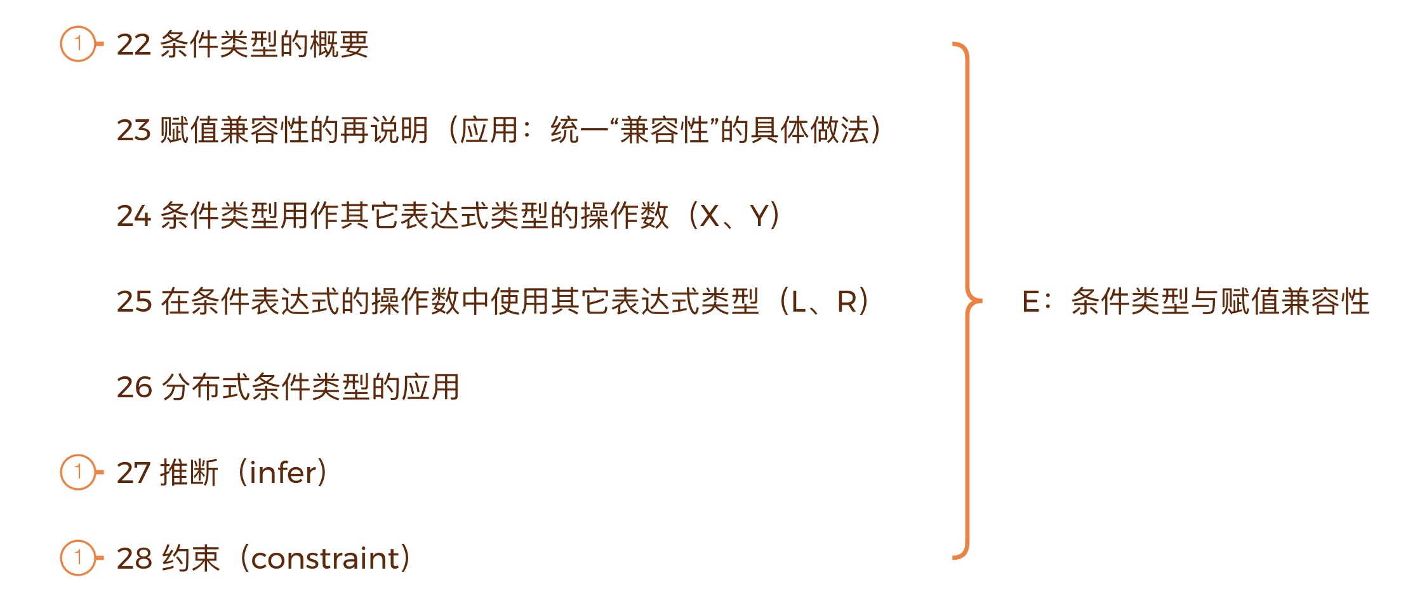

Slide 4
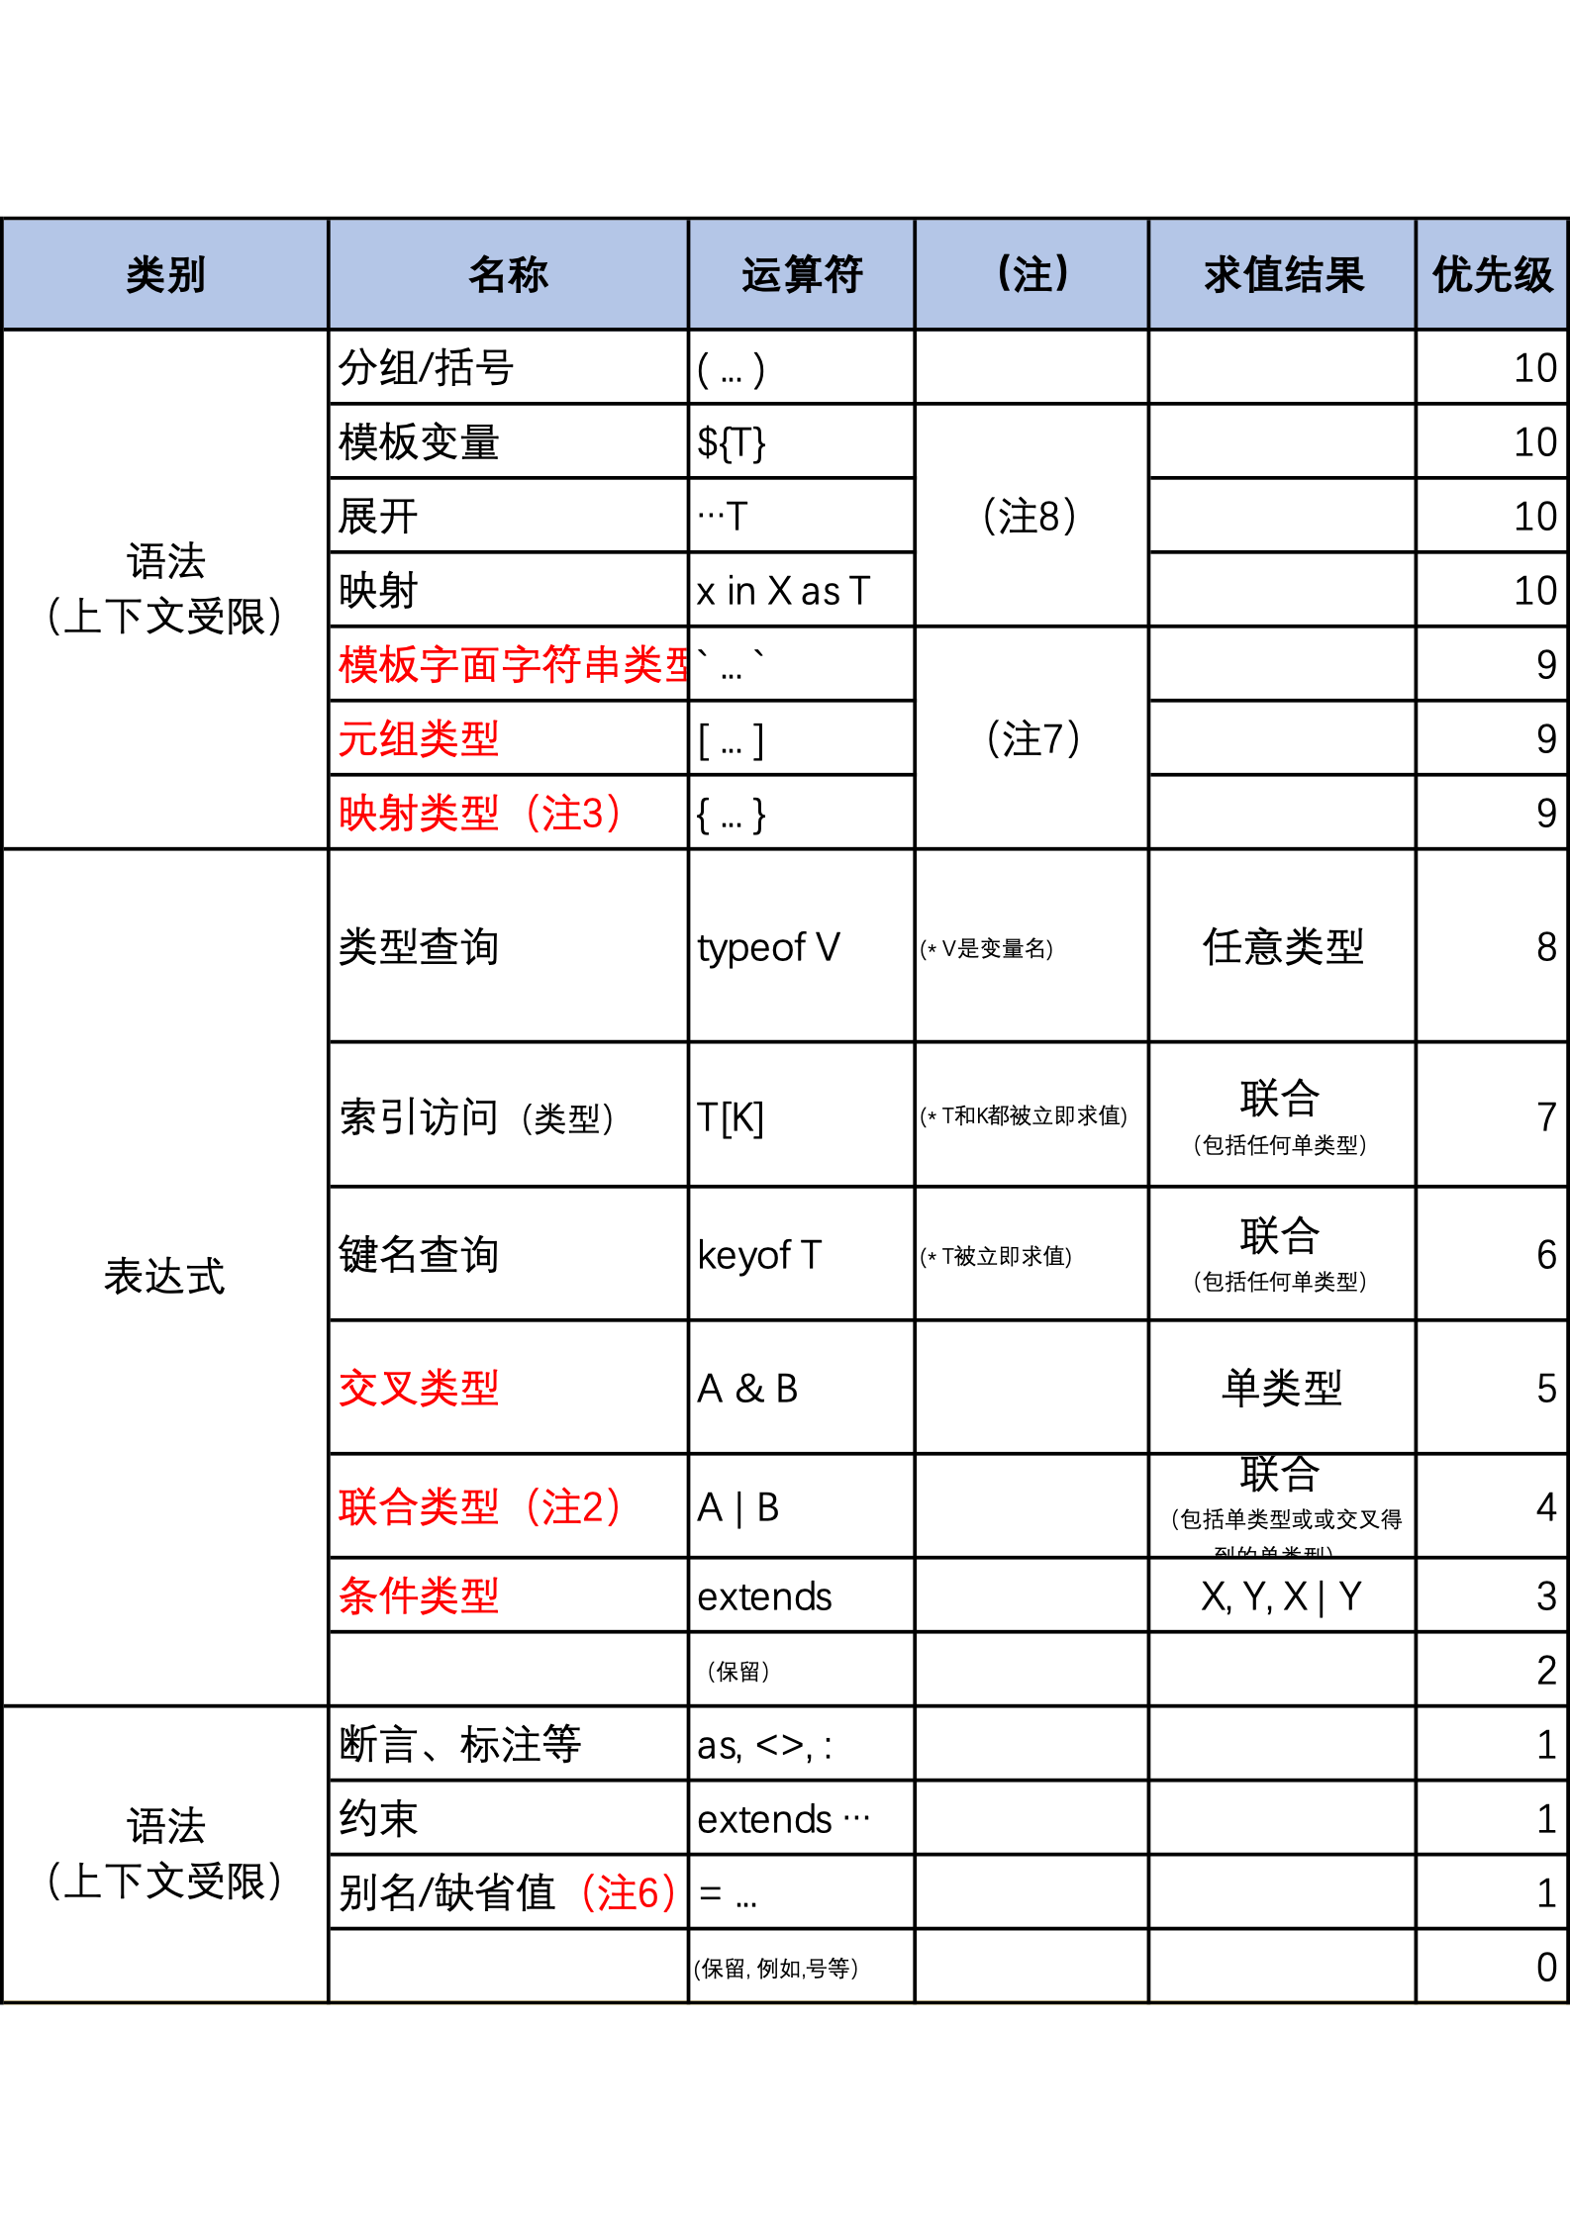
表达式类型
✓
✓
✓
✓
✓
✓
✓
✓
✓
✓
✓
1、作为表达式，自身要求值（表达式求值）
✓
2、作为表达式类型，要参与其它运算符的运算（操作数）
✓

Slide 5
表达式类型的三种运算语义
1、作为表达式，自身要求值（表达式求值）
2、作为表达式类型，要参与其它运算符的运算（操作数）
3、作为变量的类型声明，要接受其它类型的赋值（赋值兼容性）

Slide 6
条件类型
L extends R ? X : Y;
L ：左操作数（Source）
R ：右操作数（Target）
X ：True 分支
Y ：False 分支

Slide 7

总结
条件类型的基本语法及其求值结果
基本语法 `L extends R ? X : Y`
求值结果包括：never、X、Y、X ｜ Y、X = L = L & R
条件类型的特殊之处在于它的 True/False 分支都是被作为类型表达式求值的
这意味着结果可能是惰性的或未完全求值的
没有取反运算，但是可以通过交换条件类型的两个分支来获得相同效果
裸类型参数与分布式条件类型
Union types 与 never type
any

Slide 8

作业
使用条件类型来分别得到一个接口的签名和成员列表
// 可以写成泛型工具Signs<T>和Keys<T>
type T = {
[k: string|symbol|number]: string | number;
a: string;
b: number;
c: 1;
}
type keys = ...
type signs = ...

Slide 9

THANKS

